Slide 1

PTY4614 · CAPSTONE
SEMAXEL
Sistema de Gestión de Personal Técnico y Mantenimiento de Infraestructura
EQUIPO
Maximiliano Duarte Scrum Master
Juan León Product Owner / QA
Elías Guala Líder Backend
Sebastián Maturana Líder Frontend
Asignatura y docente: PTY4614 - Capstone / Cindy Contador

Slide 2



EL DESAFÍO
Problemática
¿QUÉ PROBLEMA SE BUSCA SOLUCIONAR?
USUARIOS AFECTADOS
La falta de trazabilidad, el nulo control de los tiempos de respuesta (SLA) y los altos costos generados por reparaciones de emergencia.
Encargados de local
Frustración por demoras
CONTEXTO
Técnicos de terreno
Las tiendas y locales gestionan el mantenimiento de su infraestructura (clima, electricidad, etc.) de forma desestructurada mediante llamadas o WhatsApp.
Desorganización
Gerencia de Operaciones
Pérdida económica por tiempos de inactividad
SEMAXEL
2

Slide 3




LA PROPUESTA
Solución propuesta y funcionalidades
DESCRIPCIÓN DE LA SOLUCIÓN
Una plataforma web SaaS/PWA para centralizar el ciclo de vida del mantenimiento.
¿CÓMO SOLUCIONA EL PROBLEMA?
Estandariza los reportes, automatiza las asignaciones y transparenta los tiempos de ejecución y costos.
PRINCIPALES FUNCIONALIDADES
Reporte exprés de incidencias
Gestión y asignación de OT
Calendario de preventivos
Dashboard gerencial
Órdenes de trabajo controlando tiempos SLA.
Mantenimientos preventivos automatizados.
Indicadores clave de gestión.
SEMAXEL
3

Slide 4




METAS
Objetivos del proyecto
OBJETIVO GENERAL
Desarrollar e implementar un sistema web "SEMAXEL" para centralizar el reporte de incidencias y la gestión de Órdenes de Trabajo en sucursales, utilizando una arquitectura modular (Python, Django y MySQL), garantizando el cumplimiento del 100% de los requerimientos funcionales en un plazo máximo de 4 meses.
OBJETIVOS ESPECÍFICOS
Modelar una arquitectura de base de datos relacional para gestionar activos, tickets y SLA.
Implementar interfaces responsivas (Mobile-first) para operarios y técnicos.
Desarrollar la lógica de negocio y OT en el backend.
Validar la calidad del software (QA) mediante pruebas funcionales.
SEMAXEL
4

Slide 5

CÓMO TRABAJAMOS
Metodología de desarrollo
APLICACIÓN EN EL PROYECTO
4 Sprints de dos semanas
Ciclos de desarrollo iterativo.
METODOLOGÍA SELECCIONADA
Scrum
Marco de trabajo ágil.
Roles definidos
Scrum Master, Product Owner y Líderes Técnicos.
JUSTIFICACIÓN
Permite el desarrollo iterativo e incremental del software, facilitando la adaptación a cambios y asegurando la entrega de módulos funcionales (MVP) desde el primer mes.
Ceremonias ágiles
Planning, Review y Retrospectiva en cada sprint.
SEMAXEL
5

Slide 6
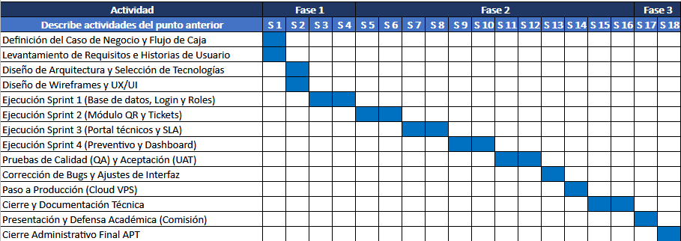
CRONOGRAMA
Planificación y Carta Gantt
Duración total: 4 meses (16 semanas activas de desarrollo).
FASE 1 · INICIO
FASE 2 · EJECUCIÓN
FASE 3 · PRUEBAS Y CIERRE
Levantamiento de historias de usuario, modelo de datos y diseño UI.
Desarrollo en 4 Sprints: Base de Datos, OT/SLA y Dashboard.
Certificación QA, corrección de bugs, paso a producción en la nube y documentación.
Responsables: Juan y Sebastián
Responsable: Equipo de Desarrollo
Responsables: Elías y Juan
SEMAXEL
6

Slide 7




STACK TÉCNICO
Herramientas de trabajo
Gestión
Programación
Framework
Jira / Github(Product Backlog)
Visual Studio Code
Django (Backend Python) + Bootstrap 5
Base de datos
Control de versiones
Diseño / Prototipado
MySQL 8
Git y GitHub
Figma / Demo_data.py - HTML
SEMAXEL
7

Slide 8
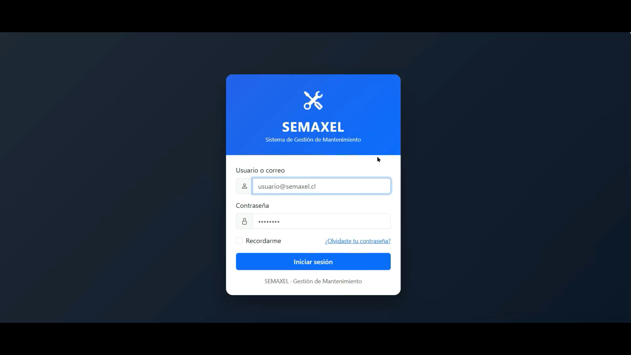
DISEÑO
Prototipo inicial del software
FLUJO BÁSICO A MOSTRAR
1
Login a la web
2
Dashboard
3
Vista del ticket (creacion y detalle)
4
Publicacion de ofertas
RESPUESTA A LA PROBLEMÁTICA
Estas pantallas demuestran que reportar una falla pasará de ser un proceso desordenado por WhatsApp a una acción ordenada.
SEMAXEL
8

Slide 9



REFLEXIÓN DE EQUIPO
¿Qué aprenderemos en este desafío?
Resolución de problemas reales
Traducir una necesidad del retail en código y bases de datos.
Trabajo colaborativo y gestión
Estimar tiempos técnicos reales y orquestar el trabajo con Scrum y GitHub.
Desarrollo integral
Dominar el ciclo completo: Figma, Django y despliegue en la nube.
Toma de decisiones
Elegir qué funcionalidades dejar dentro del MVP para cumplir la entrega.
SEMAXEL
9

Slide 10



CIERRE
Conclusión
¿Por qué es importante?
Impacto de la solución
La falta de mantenimiento destruye el valor de las empresas; nuestro software protege esa infraestructura.
Transformará un gasto correctivo incontrolable en un proceso preventivo, medible y auditable.
¿Qué esperan lograr?
Siguiente paso
Un MVP 100% funcional y de alta calidad técnica que demuestre las competencias de ingeniería del equipo.
Iniciar la codificación del Sprint 1: modelado de la base de datos MySQL y sistema de Login.
SEMAXEL
10

